Slide 1




Classificação de solos, ocupação da terra e áreas de risco no litoral paulista
Prof. Dr. Estéfano Seneme Gobbi

Slide 2

SiBCS (EMBRAPA, 2018)
Diferenciação em 13 classes de solos
“O limite inferior do solo é difícil de ser definido. Em geral, o solo passa gradualmente, em profundidade, para rocha dura ou materiais saprolíticos ou sedimentos que não apresentam sinais da influência de atividade biológica. O material subjacente (não solo) contrasta com o solo pelo decréscimo nítido de constituintes orgânicos e pelo decréscimo de alteração e decomposição dos constituintes minerais, ou seja, pelo predomínio de propriedades mais relacionadas ao substrato rochoso ou ao material de origem não consolidado.”
Nas condições de clima tropical úmido, prevalecentes no Brasil, a expressão da atividade biológica e os processos pedogenéticos comumente ultrapassam profundidades maiores que 200 cm. Nesses casos, principalmente por questões práticas de execução de trabalhos de campo, o limite inferior da seção de controle do solo para fins de classificação é arbitrariamente fixado em 200 cm, exceto quando:
a) O horizonte A exceder 150 cm de espessura. Neste caso, o limite arbitrado é de 300 cm (situação eventualmente observada em Argissolos e Latossolos); ou
b) O horizonte E estiver presente no sequum, cuja espessura somada à do horizonte A for igual ou maior que 200 cm. Neste caso, aplicado exclusivamente para as classes dos Espodossolos, o limite arbitrado é de 400 cm.

Slide 3
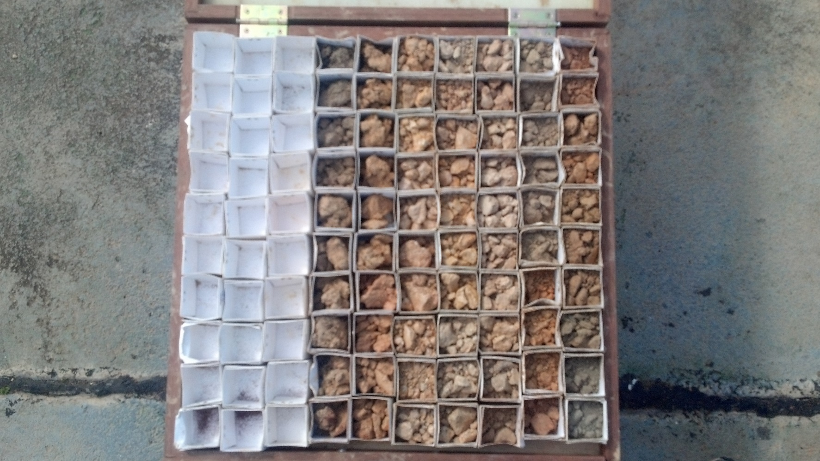
Tradagem em Santos-SP
Profundidade (cm) | Cor | Textura | Observações
0-10 | 2,5Y 5/2 | Argilo-arenoso | -
10-20 | 2,5Y 5/2 | Argilo-arenoso | -
20-30 | 2,5Y 6/3 | Argilo-arenoso | Micáceo
30-40 | 10YR 6/4 | Argilo-arenoso | Quartzo
40-50 | 10YR 6/4 | Argilo-arenoso | Quartzo
50-60 | 10YR 6/4 | Argilo-arenoso | Quartzo
60-70 | 10YR 6/4 | Argilo-arenoso | Quartzo
70-80 | 10YR 7/4 | Argilo-arenoso | Quartzo
80-90 | 10YR 6/4 | Argilo-arenoso | Micáceo, quartzo
90-100 | 10YR 6/4 | Argilo-arenoso | Micáceo, quartzo
100-110 | 10YR 6/4 | Argilo-arenoso | Micáceo, quartzo
110-120 | 10YR 6/4 | Argilo-arenoso | Micáceo, quartzo
120-130 | 10YR 6/4 | Argilo-arenoso | Micáceo, quartzo
130-140 | 10YR 6/4 | Argilo-arenoso | Micáceo, quartzo
140-150 | 10YR 6/4 | Argilo-arenoso | Micáceo, quartzo
150-160 | 10YR 6/4 | Argilo-arenoso | Micáceo, quartzo
160-170 | 7,5YR 6/4 | Siltoso | Micáceo
170-180 | 7,5YR 6/4 | Siltoso | Micáceo
180-190 | 7,5YR 6/4 | Siltoso | Micáceo
190-200 | 7,5YR 6/4 | Siltoso | Micáceo
200-210 | 10YR 6/4 | Siltoso | Micáceo, quarzto
210-220 | 10YR 7/4 | Siltoso | Micáceo, mosqueado (10YR 6/8)
220-230 | 10YR 7/4 | Siltoso | Micáceo, mosqueado (10YR 6/8)
230-240 | 10YR 7/4 | Siltoso | Micáceo, mosqueado (7,5YR 6/8, 10R 7/4 e 2,5Y 5/1)
240-250 | 10YR 7/4 | Siltoso | Micáceo, mosqueado (7,5YR 6/8, 10R 7/4 e 2,5Y 5/1)
250-260 | 10YR 7/4 | Siltoso | Micáceo, mosqueado (7,5YR 6/8, 10R 7/4, 2,5Y 5/1 e 10YR 4/3)
260-270 | 10YR 7/4 | Siltoso | Micáceo, mosqueado (7,5YR 6/8, 10R 7/4, 2,5Y 5/1, 10YR 4/3 e branco)
270-280 | 10YR 7/4 | Siltoso | Micáceo, mosqueado (7,5YR 6/8, 10R 7/4, 2,5Y 5/1, 10YR 4/3 e branco)
280-290 | 10YR 7/4 | Siltoso | Micáceo, mosqueado (7,5YR 6/8, 10R 7/4, 2,5Y 5/1, 10YR 4/3 e branco)
290-300 | 10YR 7/4 | Siltoso | Micáceo, mosqueado (7,5YR 6/8, 2,5Y 5/1, 10YR 4/3 e branco)
300-310 | 10YR 7/4 | Siltoso | Micáceo
310-320 | 10YR 7/4 | Siltoso | Micáceo, mosqueado (7,5YR 6/8, 10R 7/4, 2,5Y 5/1, 10YR 4/3 e branco)
320-330 | 10YR 7/4 | Siltoso | Micáceo
330-340 | 10YR 7/4 | Siltoso | Micáceo, mosqueado (7,5YR 6/8, 10R 7/4, 2,5Y 5/1, 10YR 4/3 e branco)
340-350 | 10YR 7/4 | Siltoso | Micáceo, mosqueado (7,5YR 6/8, 10R 7/4, 2,5Y 5/1, 10YR 4/3 e branco)
350-360 | 10YR 7/6 | Siltoso | Micáceo, mosqueado (7,5YR 6/8 e 5Y 8/1)
360-370 | 10YR 7/6 | Siltoso | Micáceo, mosqueado (7,5YR 6/8 e 5Y 8/1)
370-380 | 10YR 8/4 | Siltoso | Micáceo
380-390 | 10YR 7/4 | Siltoso | Micáceo
390-400 | 10YR 7/4 | Siltoso | Micáceo, mosqueado (2,5Y 5/1, 7,5YR 6/8 e preto)
400-410 | 10YR 7/3 | Siltoso | Micáceo
410-420 | 10YR 7/3 | Siltoso | Micáceo
420-430 | 10YR 7/4 | Siltoso | Micáceo
430-440 | 10YR 7/3 | Siltoso | Micáceo
440-450 | 10YR 8/3 | Siltoso | Micáceo
450-460 | 10YR 8/4 | Siltoso | Micáceo
460-470 | 10YR 8/4 | Siltoso | Micáceo
470-480 | 10YR 8/4 | Siltoso | Micáceo
480-490 | 10YR 7/4 | Siltoso | Micáceo
490-500 | 10YR 7/4 | Siltoso | Micáceo
500-510 | 10YR 7/4 | Siltoso | Micáceo
510-520 | 10YR 7/4 | Siltoso | Micáceo
520-530 | 10YR 7/4 | Siltoso | Micáceo
530-540 | 10YR 7/4 | Siltoso | Micáceo
540-550 | 10YR 7/4 | Siltoso | Micáceo
550-560 | 10YR 7/4 | Siltoso | Micáceo
560-570 | 7,5YR 6/6 | Siltoso | Micáceo
570-580 | 7,5YR 6/6 | Siltoso | Micáceo, mosqueado (7,5YR 5/8, 10R 7/4, branco e preto)
580-590 | 7,5YR 6/6 | Siltoso | Micáceo, mosqueado (7,5YR 5/8, 10R 7/4, branco e preto)
590-600 | 5YR 6/6 | Siltoso | Micáceo
600-610 | 5YR 6/6 | Siltoso | Micáceo
610-620 | 7,5YR 6/6 | Siltoso | Micáceo
620-630 | 7,5YR 6/4 | Siltoso | Micáceo
630-640 | 7,5YR 6/6 | Siltoso | Micáceo
640-650 | 7,5YR 6/4 | Siltoso | Micáceo
650-660 | 7,5YR 6/4 | Siltoso | Micáceo
660-670 | 7,5YR 6/4 | Siltoso | Micáceo
670-680 | 2,5Y 6/3 | Siltoso | Micáceo
680-690 | 2,5Y 6/3 | Siltoso | Micáceo
690-700 | 5Y 6/2 | Siltoso | Micáceo
700 cm de profundidade
62% de declividade
Argissolo Amarelo

Slide 4
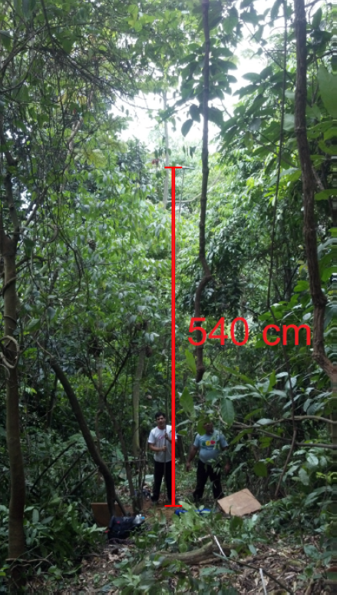
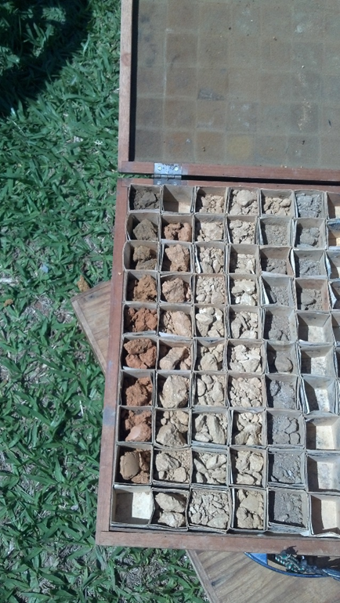
L2-T5

Slide 5
L6-T6

Slide 6
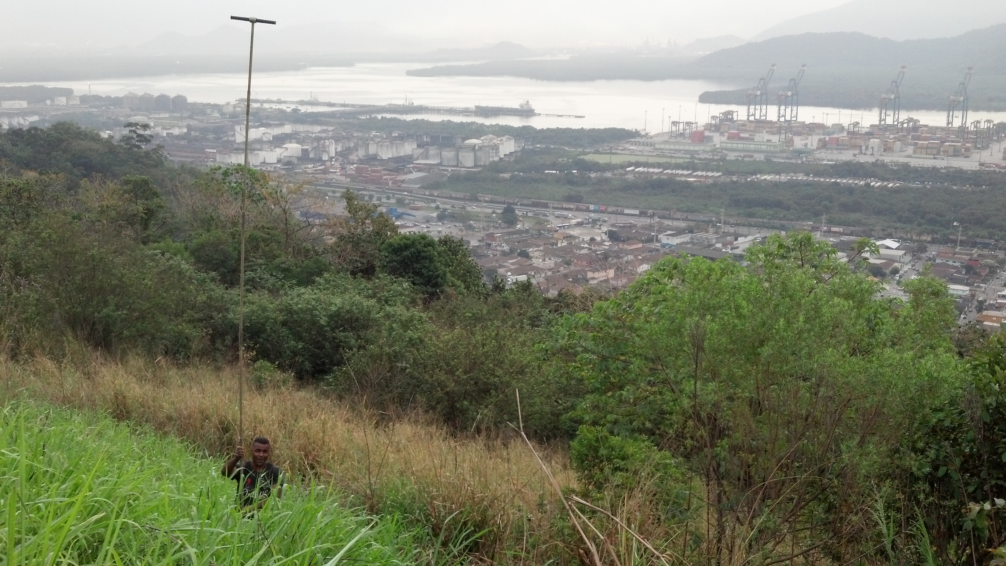
L2-T15

Slide 7
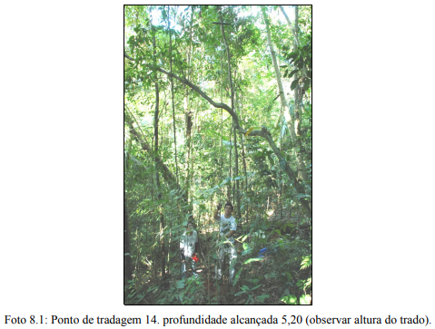
Tradagem em Ubatuba
(Bacia do Rio Tavares)
SÁBIO, 2008
520 cm de profundidade
50% declividade

Slide 8
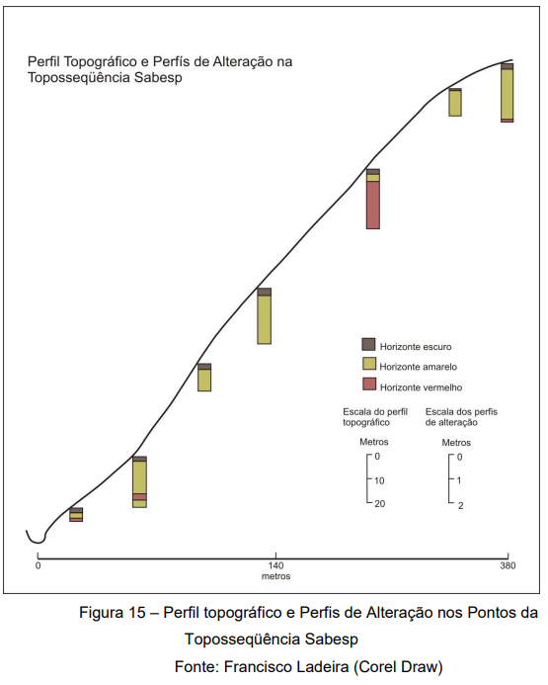
Tradagem em Ubatuba (Bacia do Rio Grande)
240 cm de profundidade
85% de declividade
PERDOMO, 2010

Slide 9
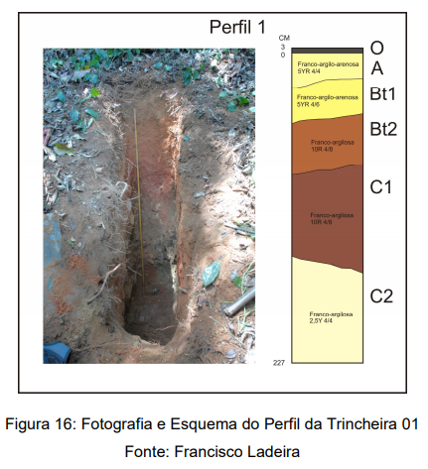
Trincheira em Ubatuba – Bacia do Rio Grande
227 cm de profundidade
78% de declividade
Argissolo Amarelo
PERDOMO, 2010

Slide 10
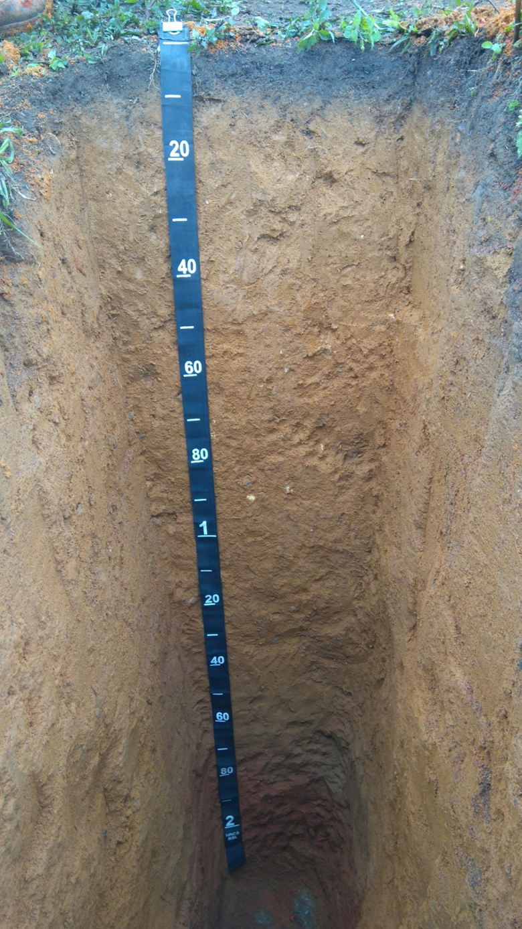
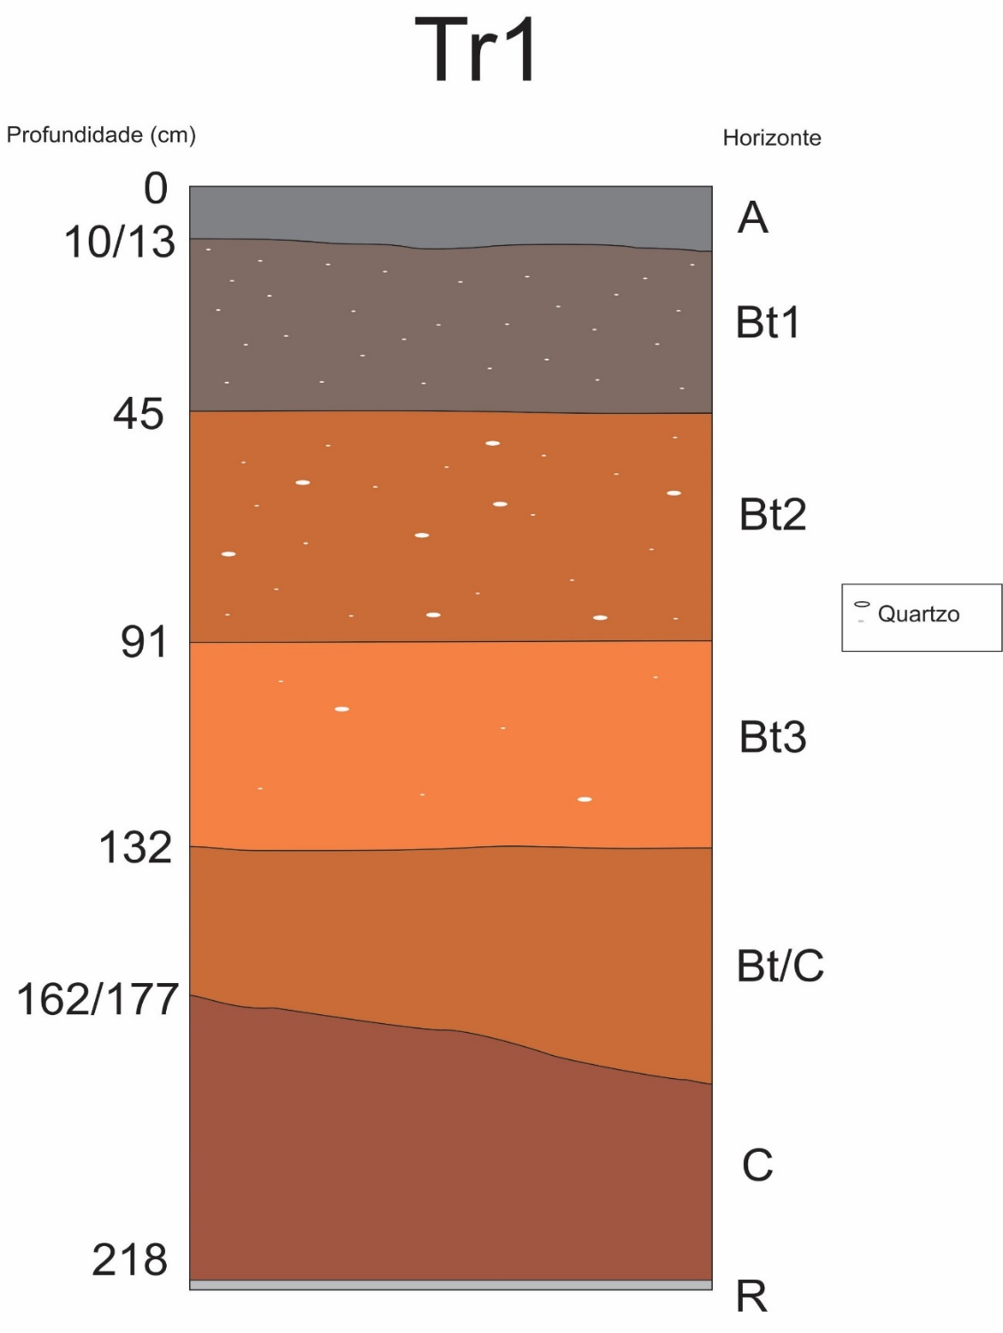
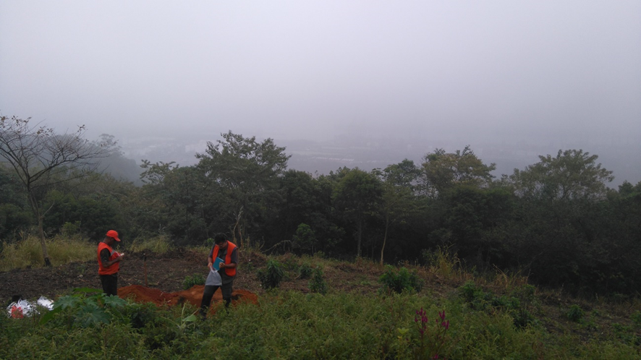
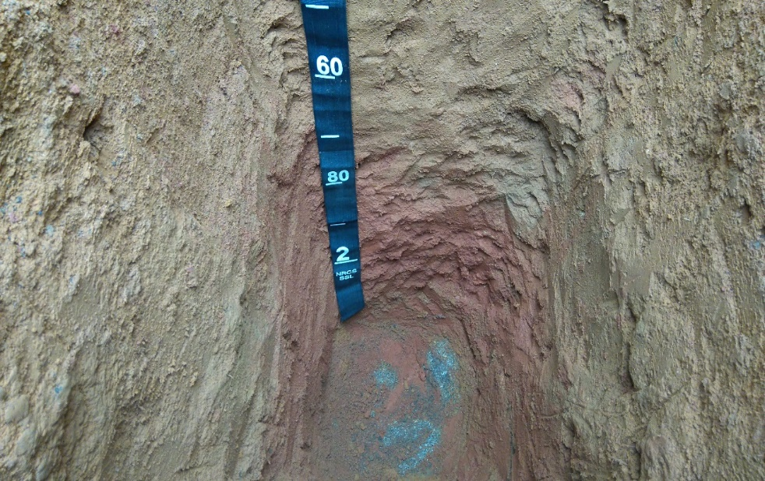

Slide 11
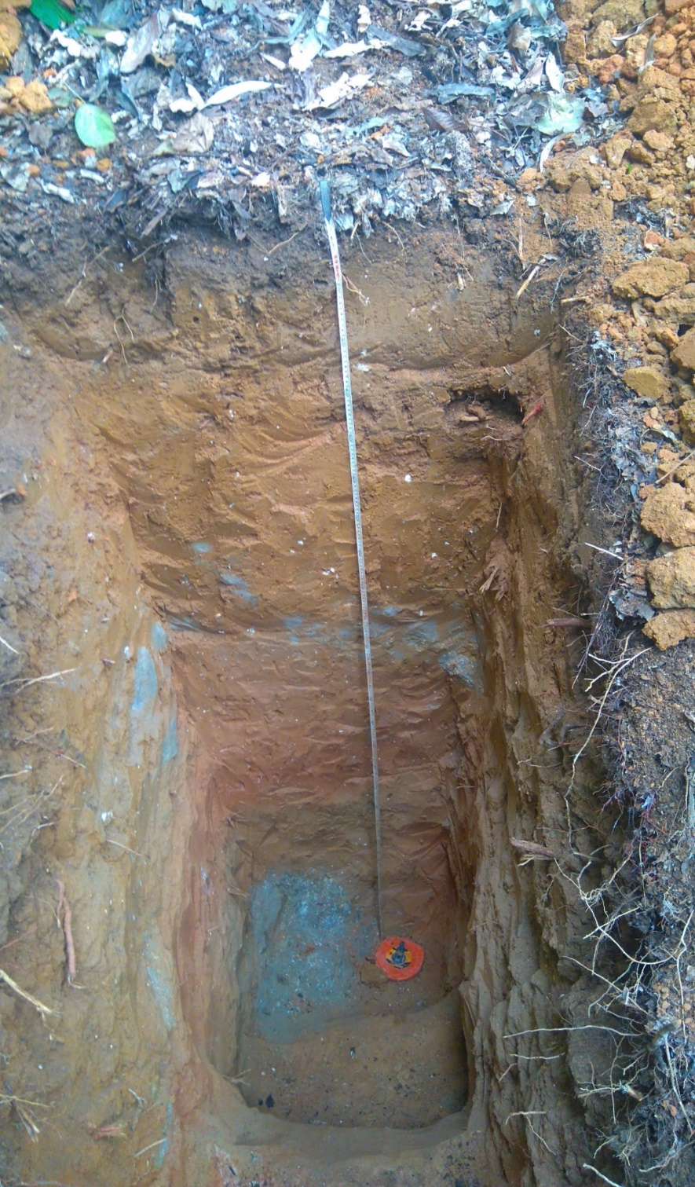
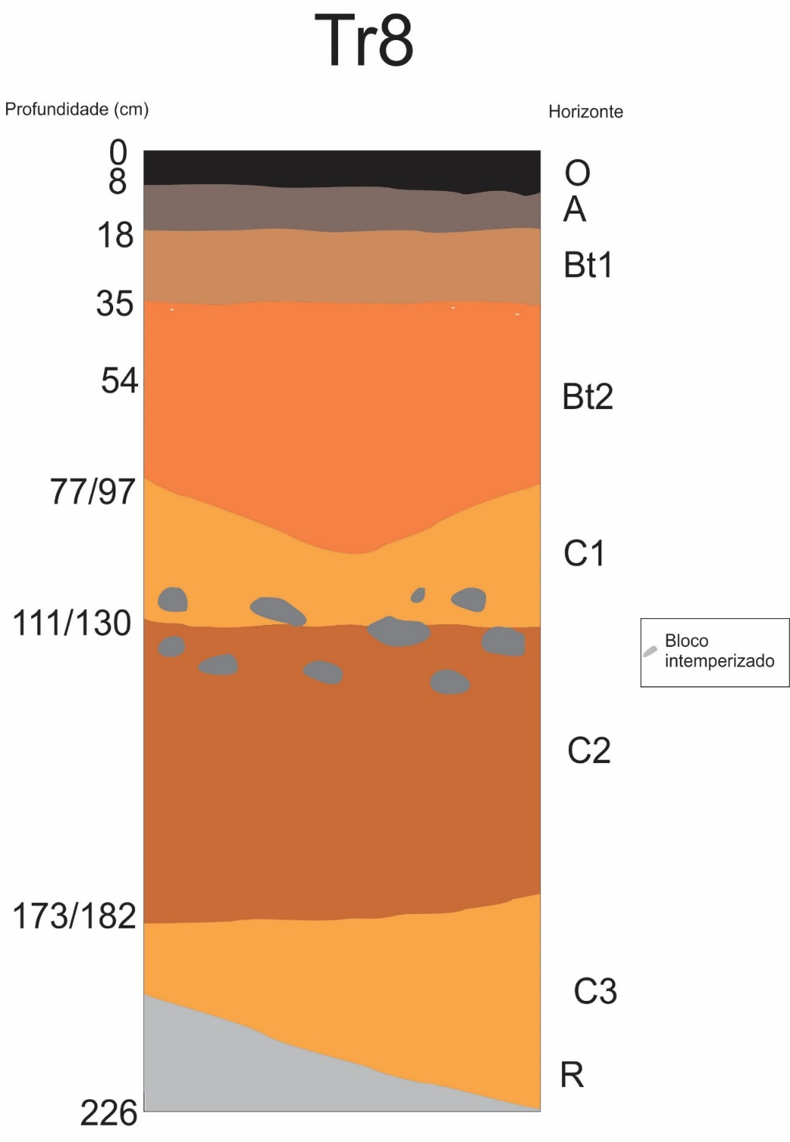
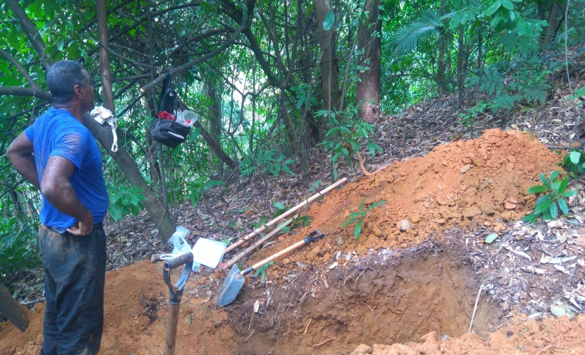

Slide 12
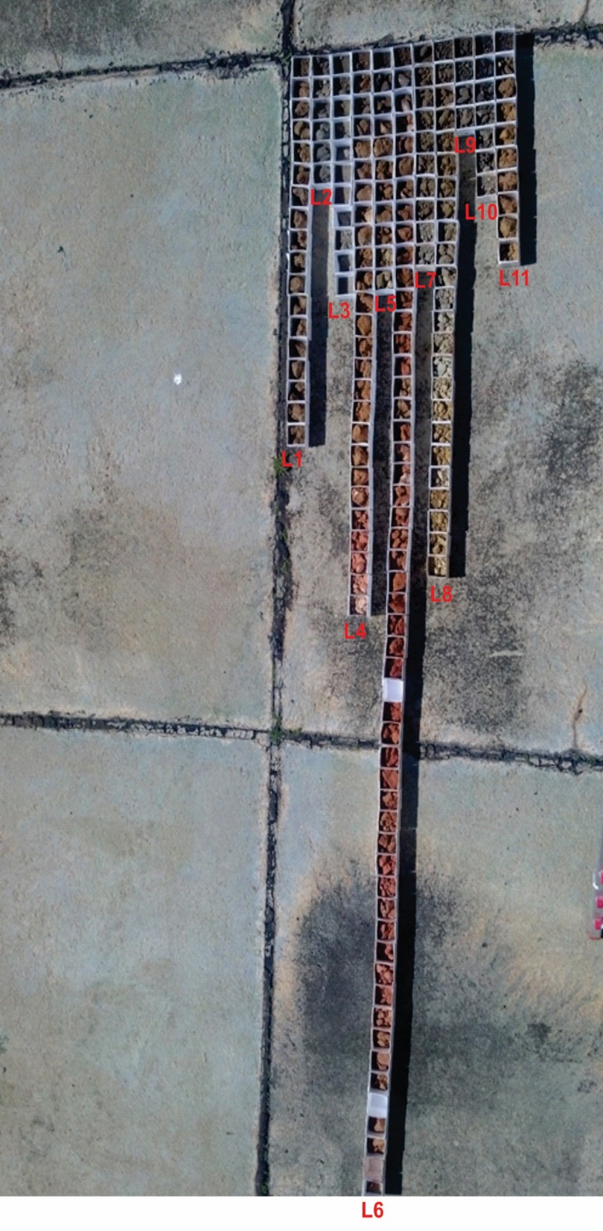
L0
Sequência | Tradagem | Latitude (WGS) | Longitude (WGS) | Profundidade (cm) | Declividade (%) | Classificação (SiBCS)
0 | 1 | 7352176 | 362653 | 230 | 19 | CAMBISSOLO HÁPLICO
0 | 2 | 7352143 | 362653 | 120 | 27 | GLEISSOLO HÁPLICO
0 | 3 | 7352130 | 362657 | 110 | 53 | NEOSSOLO REGOLÍTICO
0 | 4 | 7352097 | 362676 | 260 | 59 | ARGISSOLO AMARELO
0 | 5 | 7352077 | 362677 | 110 | 57 | ARGISSOLO AMARELO
0 | 6 | 7352052 | 362683 | 530 | 63 | ARGISSOLO AMARELO
0 | 7 | 7352002 | 362637 | 100 | 50 | ARGISSOLO AMARELO
0 | 8 | 7351971 | 362630 | 240 | 58 | ARGISSOLO AMARELO
0 | 9 | 7351944 | 362619 | 40 | 56 | CAMBISSOLO HÁPLICO
0 | 10 | 7351919 | 362631 | 70 | 76 | NEOSSOLO REGOLÍTICO
0 | 11 | 7351894 | 362643 | 100 | 73 | ARGISSOLO AMARELO

Slide 13
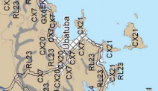
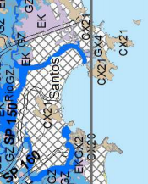
Mapeamento Pedológico
Ubatuba
Santos
Cambissolos
Neossolos Litólicos
Cambissolos
ROSSI, 2017

Slide 14
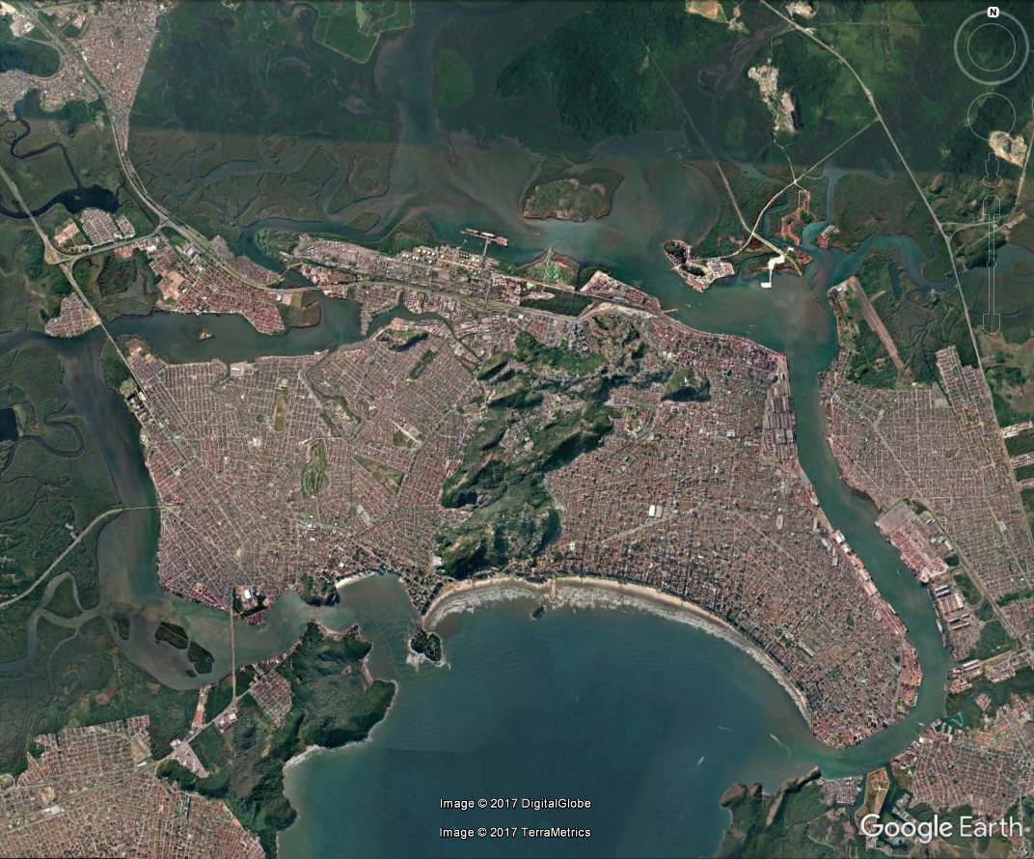

Slide 18
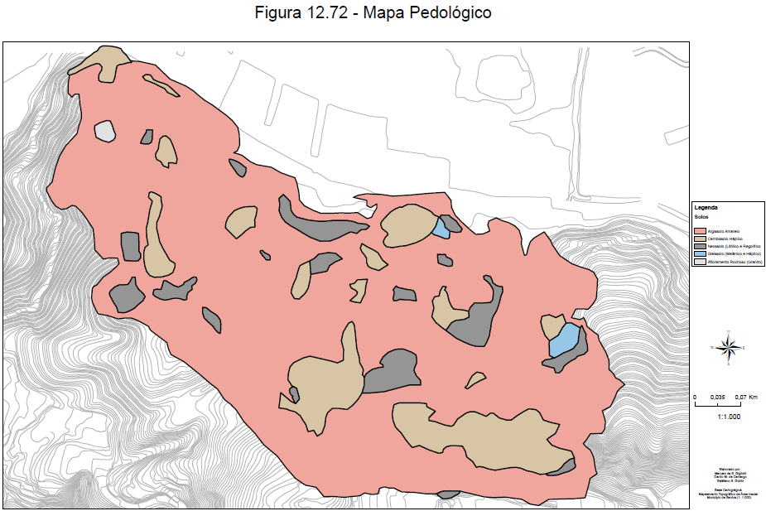

Slide 19
Cálculos de área, massa e volume de solos
Classe de Solo | Área (m²)
Cambissolo | 45.315
Neossolo | 20.604
Gleissolo | 2.030
Argissolo | 262.501
Afloramento | 768
Área mapeada: 331.221 m²
Volume do manto de alteração: 5.558,75 m³
Horizonte | Volume (m³) | Massa (ton)
A | 445,48 | 579
B | 4.103,04 | 7.591,43
C | 1.010,23 | 1.769,10
Solo | 5.558,75 | 13.729,1

Slide 21
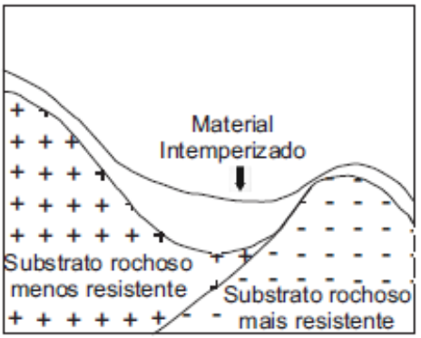
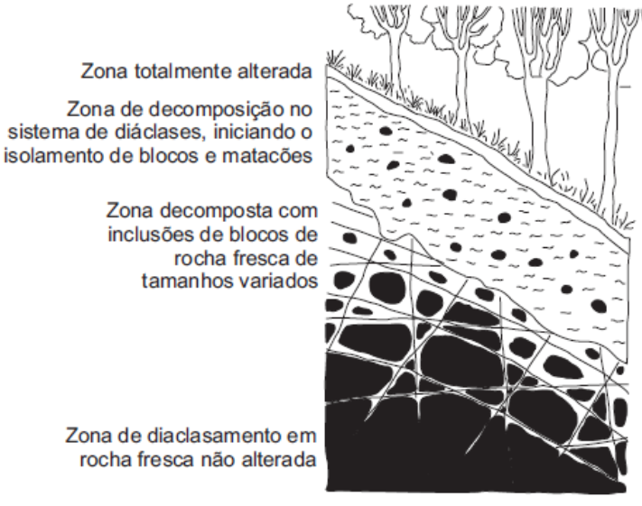
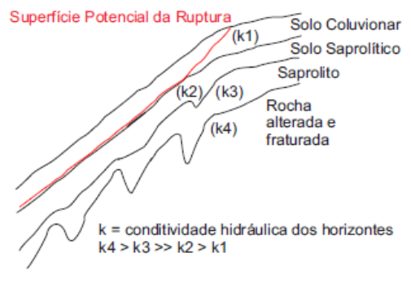
Rodrigues (1965, p.33)
Bigarella et al (1994, p. 194)
Wolle & Carvalho (1989, p. 28)

Slide 22
Variação da profundidade dos solos de acordo com a litologia

Slide 23

IBGE, 29/11/2019
“A dificuldade de integrar dados espaciais de diversos temas mapeados com critérios e unidades geográficas diferentes é comumente conhecido na Geografia.”
“Esse problema é superado pela Grade Estatística, elaborada pelo IBGE, que consiste em uma interface espacial organizada em células quadradas hierarquizadas em grade que visa compatibilizar informações pelo processo de desagregação dos dados espaciais geometricamente incompatíveis para unidades geográficas menores, regulares e estáveis ao longo do tempo, estabelecendo, assim, um denominador espacial comum entre as unidades geográficas analisadas.”
(...) “foi estabelecido o uso das células com dimensões de 1 km x 1 km.”
“O método de agregação utilizado foi o de máxima sobreposição, que consiste em definir qual atributo predomina em cada célula, sendo os valores predominantes assumidos para toda a célula.”

Slide 24
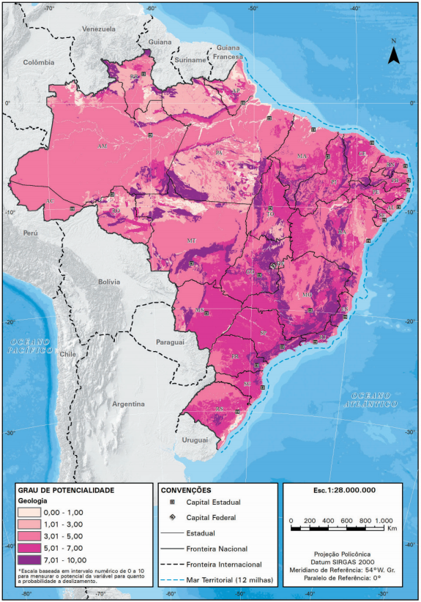
Geologia
Fonte: IBGE, Diretoria de Geociências, Coordenação de Recursos Naturais e Estudos Ambientais, Banco de Dados de Informações Ambientais - Geologia.
Nota: Elaboração a partir de dados da Base Cartográfi ca Contínua do Brasil na Escala 1:250 000, do IBGE.

Slide 25
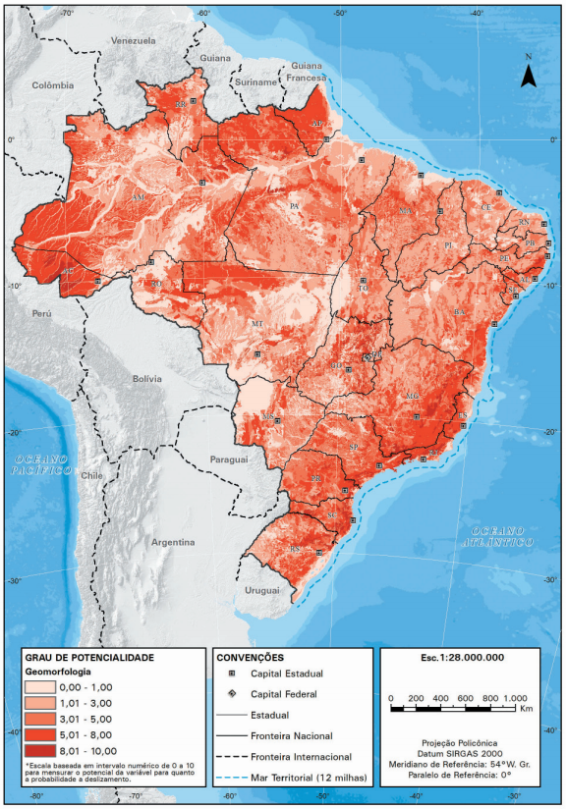
Geomorfologia
Fonte: IBGE, Diretoria de Geociências, Coordenação de Recursos Naturais e Estudos Ambientais, Banco de Dados de Informações Ambientais - Geomorfologia.
Nota: Elaboração a partir de dados da Base Cartográfi ca Contínua do Brasil na Escala 1:250 000, do IBGE.

Slide 26
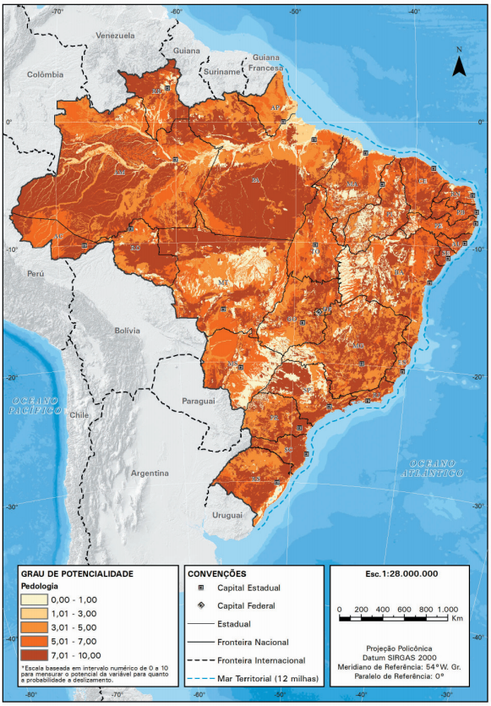
Pedologia
Fonte: IBGE, Diretoria de Geociências, Coordenação de Recursos Naturais e Estudos Ambientais, Banco de Dados de Informações Ambientais - Pedologia.
Nota: Elaboração a partir de dados da Base Cartográfi ca Contínua do Brasil na Escala 1:250 000, do IBGE.

Slide 27
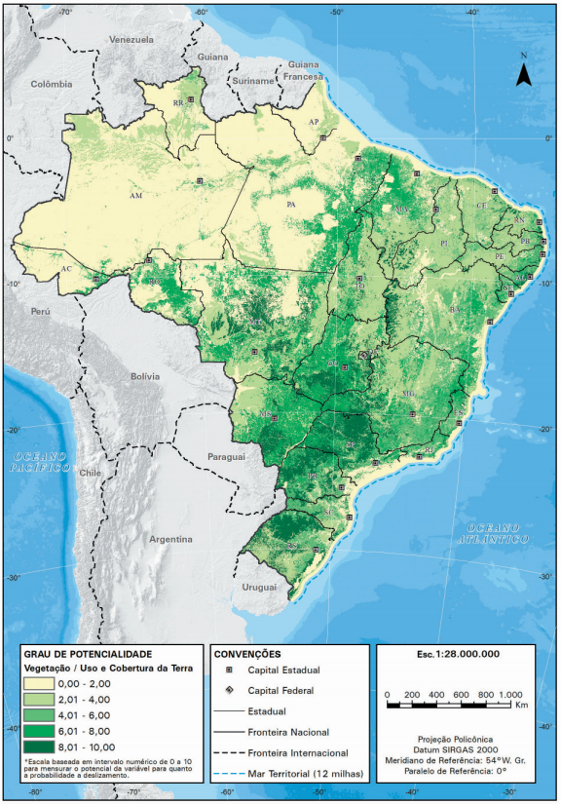
Cobertura e uso da terra e Vegetação
Fonte: IBGE, Diretoria de Geociências, Coordenação de Recursos Naturais e Estudos Ambientais, Banco de Dados de Informações Ambientais - Vegetação e Monitoramento da Cobertura e Uso da Terra do Brasil, Escala 1:1 000 000.
Nota: Elaboração a partir de dados da Base Cartográfi ca Contínua do Brasil na Escala 1:250 000, do IBGE.

Slide 28
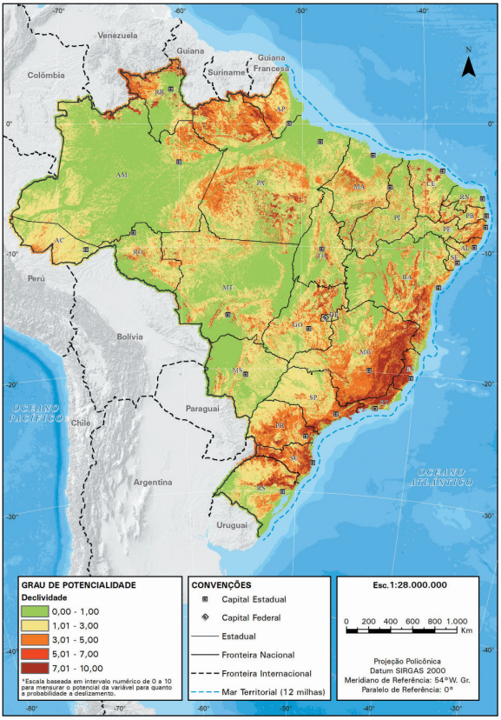
Declividade
Fonte: IBGE, Diretoria de Geociências, Coordenação de Recursos Naturais e Estudos Ambientais.
Nota: Elaboração a partir de dados da NASA (2004) e da Base Cartográfi ca Contínua do Brasil na Escala 1:250 000, do IBGE

Slide 29
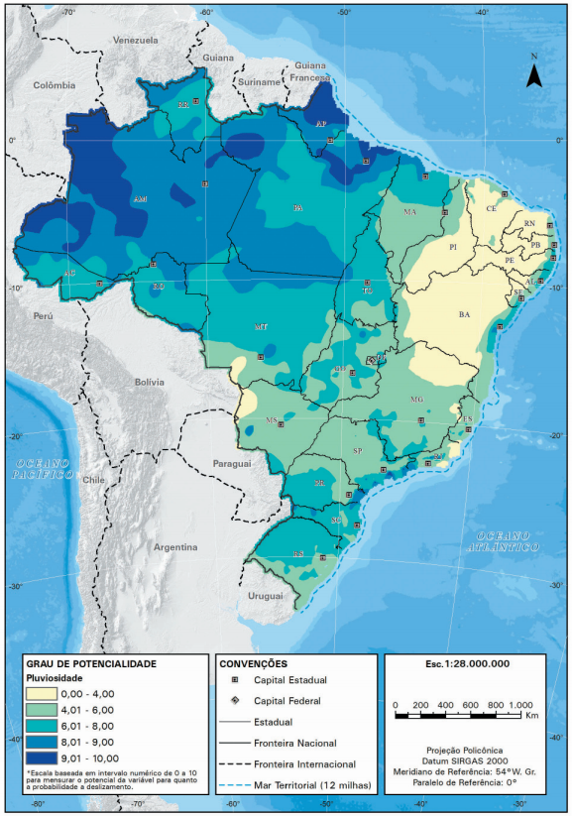
Pluviosidade
Fonte: IBGE, Diretoria de Geociências, Coordenação de Recursos Naturais e Estudos Ambientais.
Nota: Elaboração a partir de dados do CPRM (ATLAS..., 2011) e da Base Cartográfi ca Contínua do Brasil na Escala 1:250 000, do IBGE.

Slide 30
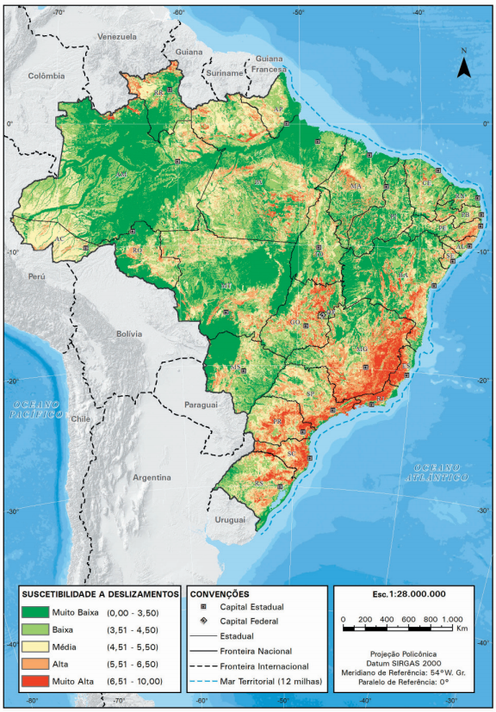
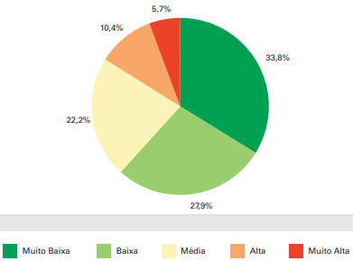
Pesos atribuídos aos temas utilizados na avaliação (IBGE, 2019)
Tema | Peso
Geologia | 15
Geomorfologia | 20
Pedologia | 15
Cobertura e uso da terra e Vegetação | 10
Declividade | 35
Pluviosidade | 5
Total | 100
Fonte: IBGE, Diretoria de Geociências, Coordenação de Recursos Naturais e Estudos Ambientais.

Slide 31
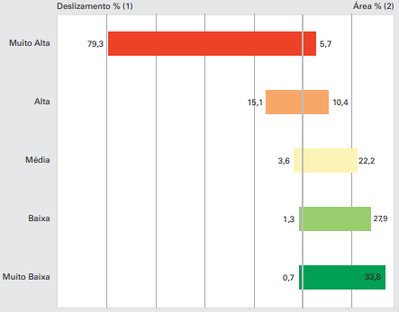
Considerações
“Os resultados aqui obtidos possuem um caráter informativo e, dessa forma, têm a função de comunicar ao público técnico ou leigo um conhecimento geral sobre a suscetibilidade a deslizamentos no Brasil. Assim, ressalta-se que o Mapa ora apresentado não pretende e nem deve ser utilizado para fins de planejamento e gestão ambiental e territorial local, tampouco para obras de engenharia.”
Fonte: IBGE, Diretoria de Geociências, Coordenação de Recursos Naturais e Estudos Ambientais.
Nota: As cores das categorias correspondem às utilizadas no Mapa 7.
Distribuição de deslizamentos (cicatrizes), por classes de suscetibilidade, segundo o inventário de cicatrizes elaborado pelo CPRM (CARTAS..., 2012-2018).
Proporção, em área, das classes de suscetibilidade.

Slide 32
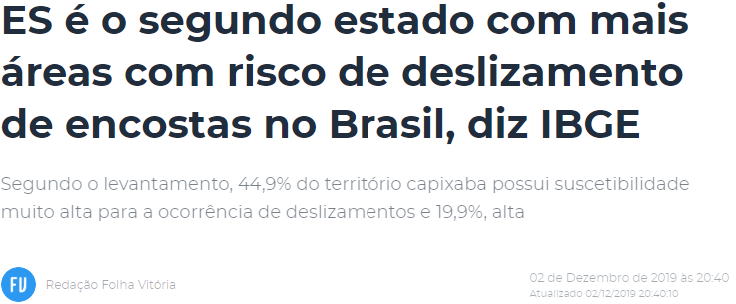
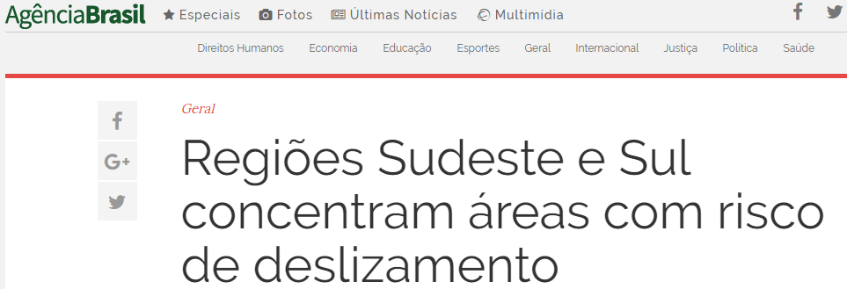

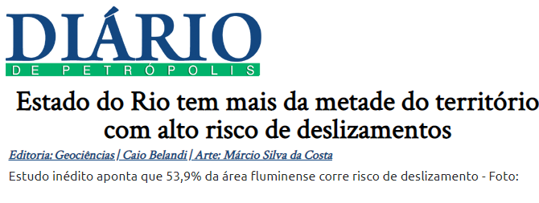
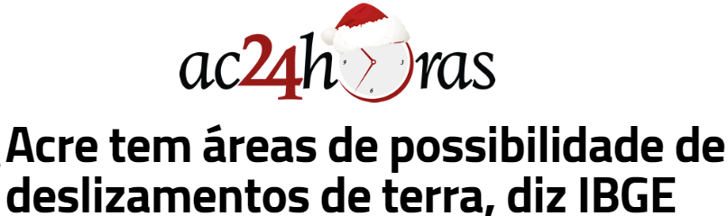

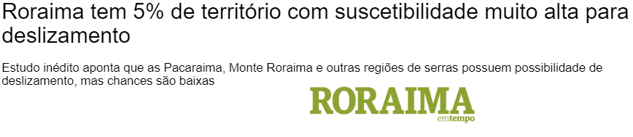
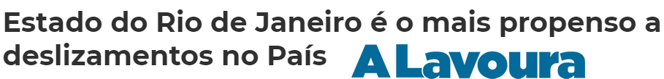
Divulgação pela mídia

Slide 33
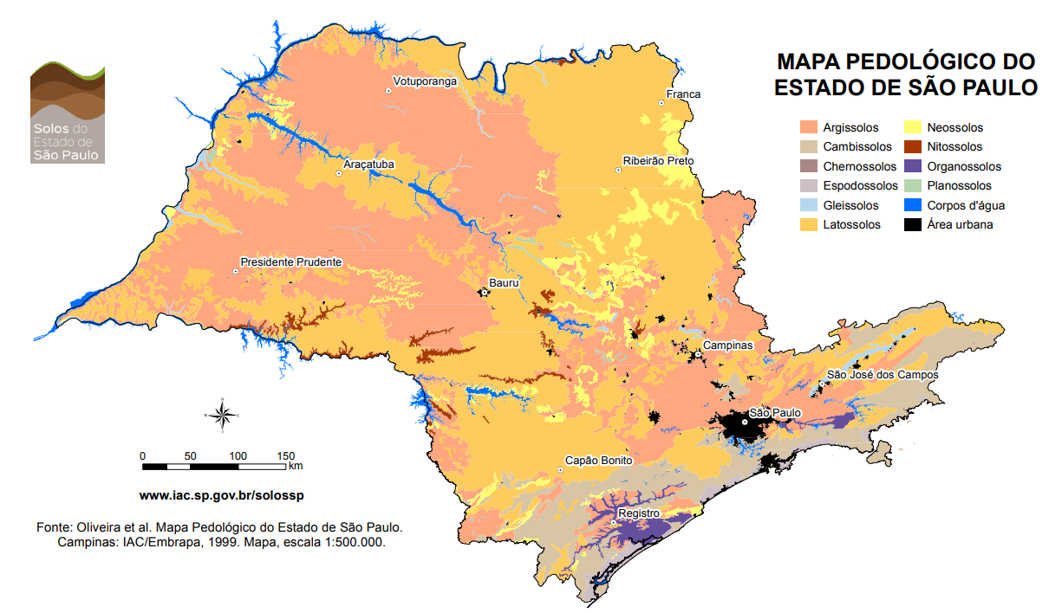
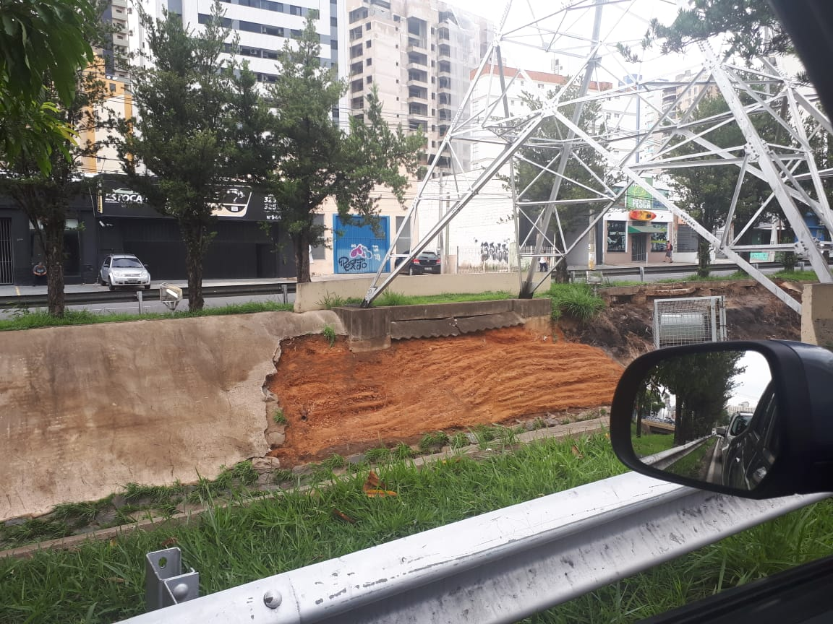

Slide 34
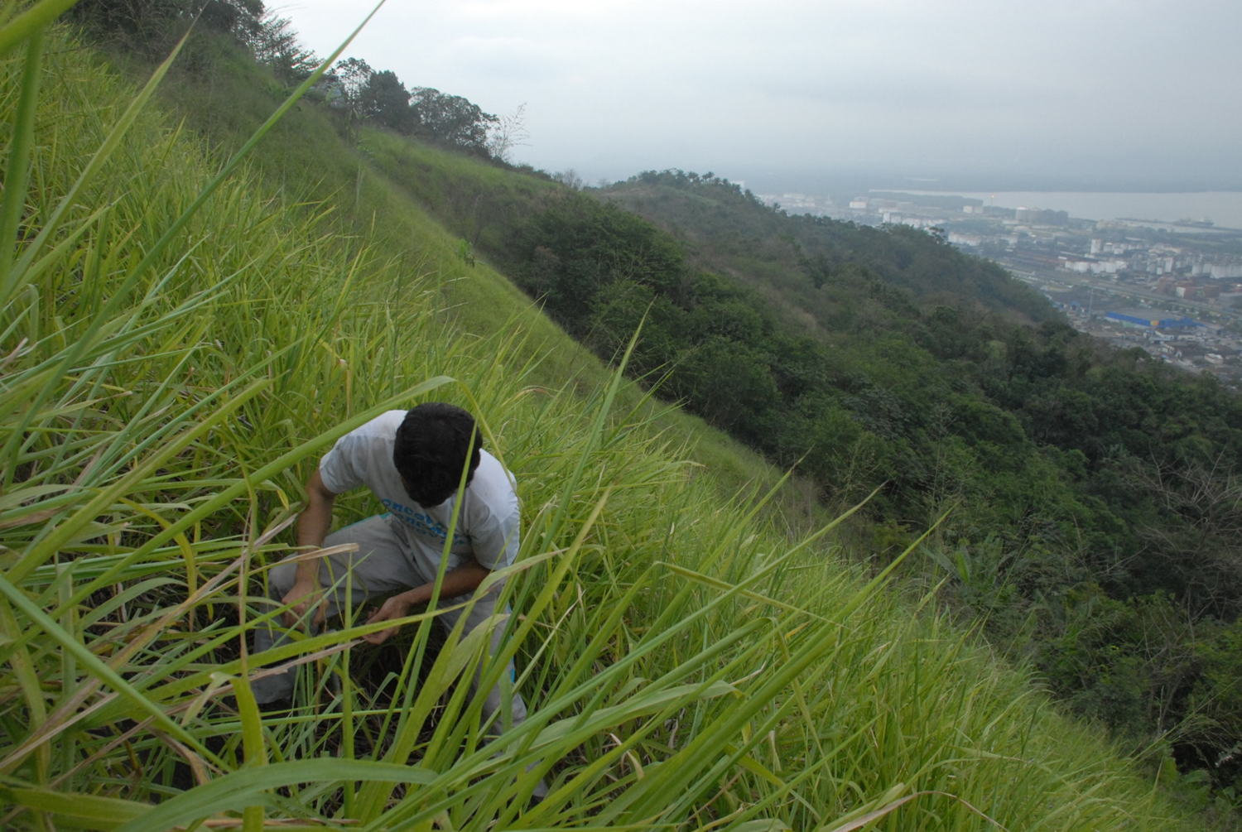
Muito obrigado!!
dir.geografia@puc-campinas.edu.br emaildoestefano@gmail.com
(19) 3343 -7202

